Slide 1

ЛЕКЦИЯ 10
TDD. Профилирование и бенчмарки. Метрики

Slide 2

Test-driven development
Разработка через тестирование:
Техника разработки программного обеспечения, которая основывается на повторении очень коротких циклов разработки:
сначала пишется тест, покрывающий желаемое изменение,
затем пишется код, который позволит пройти тест,
и под конец проводится рефакторинг нового кода к соответствующим стандартам.
Разумеется, к тестам применяются те же требования стандартов кодирования, что и к основному коду.

Slide 3
Test-driven development
Разработка через тестирование:
Несмотря на то, что при разработке через тестирование требуется написать большее количество кода, общее время, затраченное на разработку, обычно оказывается меньше.
Тесты защищают от ошибок. Поэтому время, затрачиваемое на отладку, снижается многократно. Большое количество тестов помогает уменьшить количество ошибок в коде.
Устранение дефектов на более раннем этапе разработки, препятствует появлению хронических и дорогостоящих ошибок, приводящих к длительной и утомительной отладке в дальнейшем.

Slide 4
Test-driven development
Разработка через тестирование:
Тесты позволяют производить рефакторинг кода без риска его испортить. При внесении изменений в хорошо протестированный код риск появления новых ошибок значительно ниже.
Если новая функциональность приводит к ошибкам, тесты, если они, конечно, есть, сразу же это покажут. При работе с кодом, на который нет тестов, ошибку можно обнаружить спустя значительное время, когда с кодом работать будет намного сложнее.
Хорошо протестированный код легко переносит рефакторинг.
Уверенность в том, что изменения не нарушат существующую функциональность, придает уверенность разработчикам и увеличивает эффективность их работы.

Slide 5
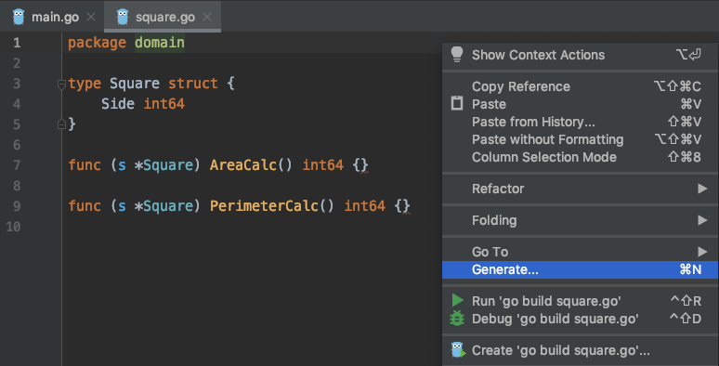
Test-driven development

Slide 6
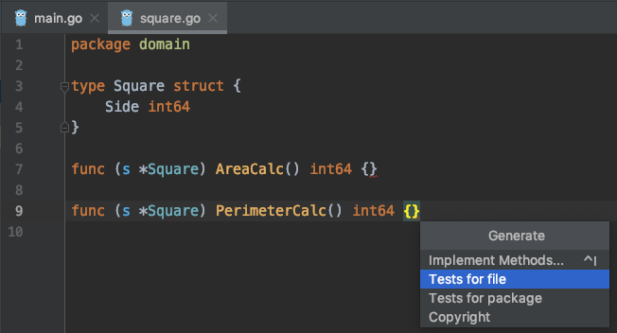
Test-driven development

Slide 7
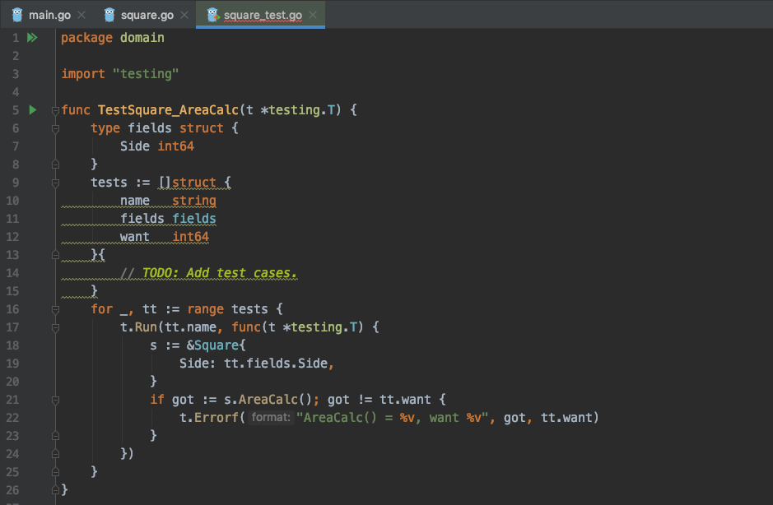
Test-driven development

Slide 8
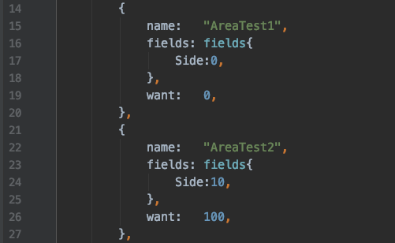
Test-driven development

Slide 9
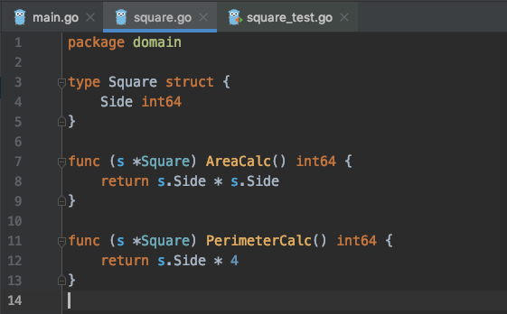
Test-driven development

Slide 10
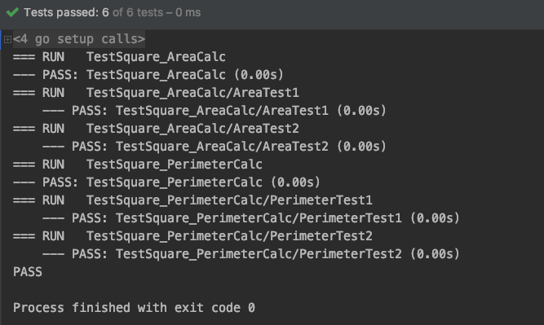
Test-driven development
Примечание: командой go test ./… можно запустить тестирование проекта с учетом тестов во всех вложенных директориях проекта.

Slide 11
Профилирование
Для чего нужен профайлинг?
Если ваша программа работает недостаточно быстро, использует слишком много памяти, неоптимально использует процессор, вы хотите понять, в чем дело, и исправить — это и есть профайлинг и оптимизация.
Для начала выполним профилирование работы процесора.

Slide 12
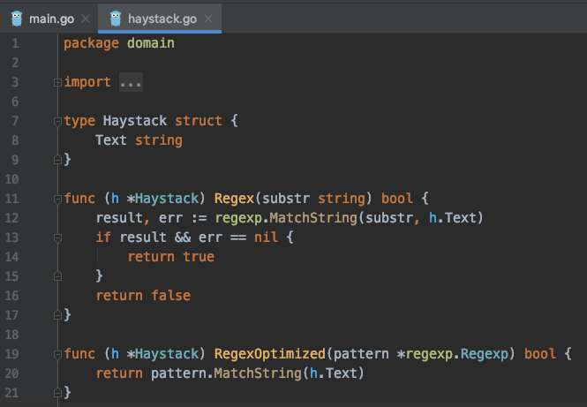
Профилирование

Slide 13
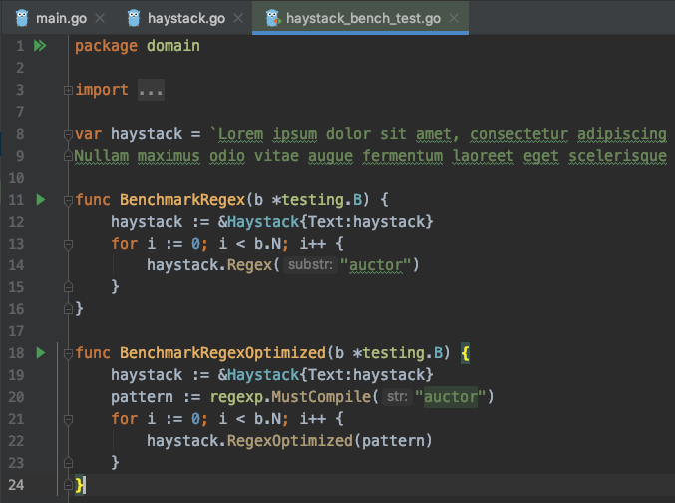
Профилирование

Slide 14
Профилирование
Далее выполняем команды (предварительно закомментируем функцию RegexOptimized):
// В директории src/domain
GOGC=off go test -bench=. -cpuprofile cpu.out
go tool pprof domain.test cpu.out
(pprof) png
Затем комментируем функцию Regex и расскоментируем RegexOptimized.
Повторяем команды и получим два png изображения от профилировщика.

